Slide 1
Plan National de Formation – 02 décembre 2020
CYCLE TERMINAL DES SCIENCES DE L’INGÉNIEUR
Les systèmes asservis et les modulations–démodulations
dans l’enseignement de la spécialité
« Sciences de l’Ingénieur »
1

Slide 2
Plan National de Formation – 02 décembre 2020
CYCLE TERMINAL DES SCIENCES DE L’INGÉNIEUR
Objectifs de la présentation
Présenter un exemple d’activité réalisable en classe de première autour de ces points du programme
Préciser le degré d’approfondissement attendu dans le domaine des modulations-démodulations et des asservissements
Mettre en évidence les possibilités de questionnement autour des modulations-démodulations et systèmes asservis dans l’épreuve écrite de terminale
2

Slide 3
Plan National de Formation – 02 décembre 2020
CYCLE TERMINAL DES SCIENCES DE L’INGÉNIEUR
Exemple d’activité
Source : Emission Lumni sur les SI diffusée pendant la phase de confinement
https://www.lumni.fr/video/presentation-de-la-specialite-autour-de-la-demarche-de-lingenieur
Remerciements aux professeurs qui ont apporté des ressources, qui ont participé à l’élaboration de cette présentation et à l’enregistrement de cette émission :
M. BERTHOD
M. LACOMBE
Mme MNAFAKH
M. SAUNIER
Approche retenue : partir d’un produit existant pour le faire évoluer
3

Slide 4
Plan National de Formation – 02 décembre 2020
CYCLE TERMINAL DES SCIENCES DE L’INGÉNIEUR
Problématique étudiée : comment modifier le système pluritechnologique "Skateboard électrique" de façon à sécuriser son usage ?
Analyser les causes possibles d’instabilité du skate électrique :
l’obtention d’une consigne conforme à la commande issue d’une télécommande
le suivi de la consigne par le système
4

Slide 5
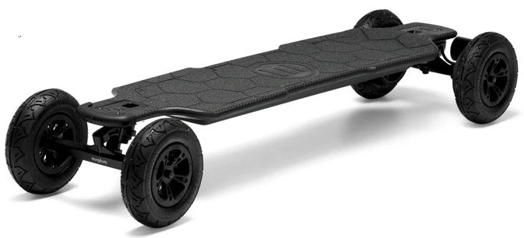
Plan National de Formation – 02 décembre 2020
CYCLE TERMINAL DES SCIENCES DE L’INGÉNIEUR
L’obtention d’une consigne conforme à la commande issue d’une radiocommande
Éléments à vérifier :
la chaîne d’acquisition et de traitement de la position de la gâchette d’accélération de la radiocommande
la transmission d’une grandeur numérique pour fournir une consigne au skateboard
5

Slide 6
Plan National de Formation – 02 décembre 2020
CYCLE TERMINAL DES SCIENCES DE L’INGÉNIEUR
Les modulations et démodulations dans le programme de SI
Analyser les produits existants pour appréhender leur complexité
A l’issue du cycle terminal, les élèves sont évalués sur leurs compétences à analyser :
- l’organisation fonctionnelle et matérielle d’un produit ;
- les échanges d’énergie, les transmissions de puissance, les échanges et le traitement des informations ;
- les écarts entre les performances attendues, simulées ou mesurées.
Analyser les principes de modulation et démodulation numériques | Internet des objets Notions de modulation-démodulation de signaux numériques en amplitude, en fréquence | Tale
6

Slide 7
Plan National de Formation – 02 décembre 2020
CYCLE TERMINAL DES SCIENCES DE L’INGÉNIEUR
Les modulations et démodulations dans le programme de SI
Modéliser les produits pour prévoir leurs performances
à l’issue du cycle terminal, les élèves sont évalués sur leurs compétences à :
- construire un modèle multi-physique d’un objet par association de composants numériques issus d’une bibliothèque, en connaissant la constitution de l’objet matériel ou de sa maquette numérique
- construire un modèle de composant ou d’une association de composants à partir des lois physiques, en établissant les équations analytiques du comportement
- résoudre les équations issues de la modélisation en vue de caractériser les performances d’un objet
Caractériser les échanges d’informations | Natures et caractéristiques des signaux, des données, des supports de communication | 1ère
 | Natures et caractéristiques des signaux, des données, des supports de communication Protocole, trame Débit maximal, débit utile | Tale
7

Slide 8
Plan National de Formation – 02 décembre 2020
CYCLE TERMINAL DES SCIENCES DE L’INGÉNIEUR
Scénario de la séquence
Contextualisation des ondes radio
électromagnétiques
Présentation qualitative des exigences de ce type de transmission :
multiplicité des émetteurs
bande des fréquences utilisables réglementée
portée du signal à définir
impact sur la consommation/autonomie
8

Slide 9
Plan National de Formation – 02 décembre 2020
CYCLE TERMINAL DES SCIENCES DE L’INGÉNIEUR
Scénario de la séquence
position de la gâchette d’accélération de la radiocommande
Acquérir
Traiter
… … 100 kbps max.
Communiquer
Analyse du signal en bande de base à transmettre
Toutes les 1 ms
grandeur numérique sur 12 bits
débit binaire faible (D_{b}<100 kbps)
bruit de fond plus élevé en basses fréquences
taille antenne proportionnelle à la longueur d’onde
$λ= \frac{c}{D_{b}}=3000$ m
Transmission après modulation
9

Slide 10
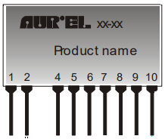
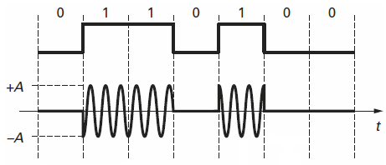
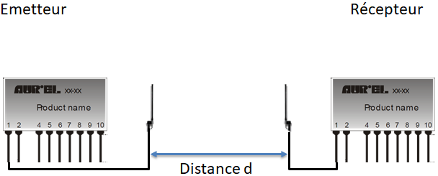
Plan National de Formation – 02 décembre 2020
CYCLE TERMINAL DES SCIENCES DE L’INGÉNIEUR
Scénario de la séquence
Radiocommande 433 MHz
Qualification des modulations numériques
Signal
numérique
Signal
numérique à transmettre
$$A\cos\left(2πf_{p}t\right)$$
Signal sinusoïdal fréquence porteuse 433 MHz
Signal
modulé
Signal
modulé
Modulation MDA (ASK)
Formule de Friis :
P_{recepteur} = P_{emetteur} + G_{AE} + G_{AR} -20log(f_{p}) - 20log(d) + 147,5
d > à plusieurs centaines de mètres
Interférences liées aux multiples commandes présentes dans cette bande fréquence
f_{p} = 433,92 MHz
Puissance = 2 mW
Sensibilité = -100 dBm
G_{AE} = 0,6 dBi
G_{AR} = 0,6 dBi
10

Slide 11
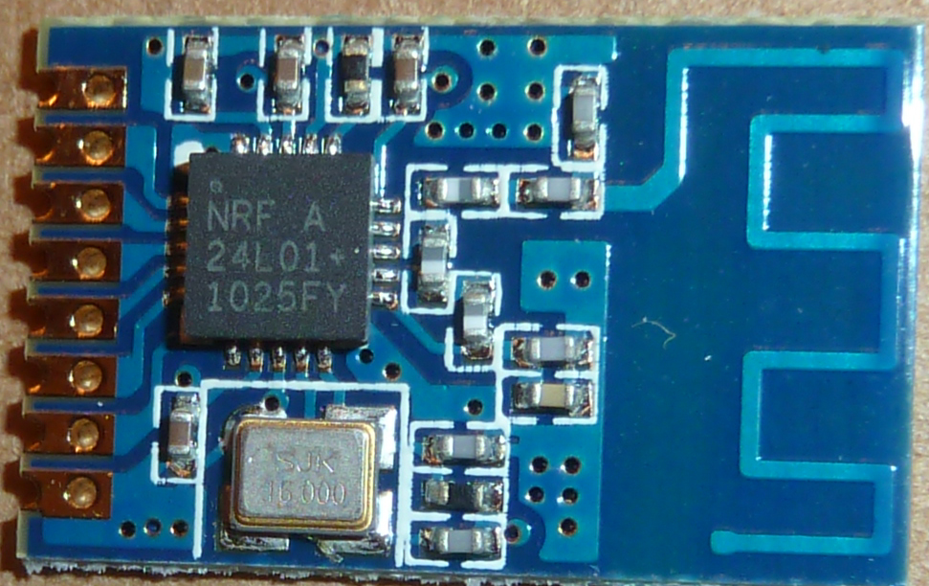
Plan National de Formation – 02 décembre 2020
CYCLE TERMINAL DES SCIENCES DE L’INGÉNIEUR
Scénario de la séquence
Radiocommande 2,4 GHz
Qualification des modulations numériques
Signal numérique
Signal sinusoïdal fréquence f_{max}
f_{max} = f + Δf
Signal
numérique à transmettre
Signal
modulé
Signal
modulé
Signal sinusoïdal fréquence f_{min}
f_{min} = f - Δf
Modulation MDF (FSK)
11

Slide 12
Plan National de Formation – 02 décembre 2020
CYCLE TERMINAL DES SCIENCES DE L’INGÉNIEUR
Scénario de la séquence
Construire un modèle de la chaîne de transmission numérique
12

Slide 13
Plan National de Formation – 02 décembre 2020
CYCLE TERMINAL DES SCIENCES DE L’INGÉNIEUR
Retour sur les contenus de programme
Analyser les produits existants pour appréhender leur complexité
- l’organisation fonctionnelle et matérielle d’un produit
- les échanges et le traitement des informations
Analyser les principes de modulation et démodulation numériques | Internet des objets Notions de modulation-démodulation de signaux numériques en amplitude, en fréquence | Tale
Modéliser les produits pour prévoir leurs performances
- construire un modèle multi-physique d’un objet par association de composants numériques issus d’une bibliothèque, en connaissant la constitution de l’objet matériel ou de sa maquette numérique
Caractériser les échanges d’informations | Natures et caractéristiques des signaux, des données, des supports de communication Protocole, trame Débit maximal, débit utile | 1ère
13

Slide 14
Plan National de Formation – 02 décembre 2020
CYCLE TERMINAL DES SCIENCES DE L’INGÉNIEUR
Exemples de questionnements possibles dans l’épreuve écrite sur la modulation-démodulation :
Analyser les caractéristiques du signal numérique à transmettre pour justifier de la nécessité d’une transmission par modulation à partir de formules fournies
Distinguer une modulation d’amplitude d’une modulation de fréquence
Analyser les courbes de simulation/expérimentation pour l’identification des différents paramètres significatifs des modulations-démodulations
Comparer qualitativement des solutions de modulation - démodulation
Identifier les éléments de structure permettant de réaliser les différents types de modulation - démodulation
ANALYSER
MODELISER
14

Slide 15
Plan National de Formation – 02 décembre 2020
CYCLE TERMINAL DES SCIENCES DE L’INGÉNIEUR
Le suivi de la consigne par le système
Éléments à vérifier :
la transmission d’une grandeur numérique pour fournir une consigne au skateboard
la chaîne d’acquisition et de traitement de la position de la gâchette d’accélération de la radiocommande
15

Slide 16
Plan National de Formation – 02 décembre 2020
CYCLE TERMINAL DES SCIENCES DE L’INGÉNIEUR
Les systèmes asservis dans le programme de SI
Analyser les produits existants pour appréhender leur complexité
A l’issue du cycle terminal, les élèves sont évalués sur leurs compétences à analyser :
- l’organisation fonctionnelle et matérielle d’un produit ;
- les échanges d’énergie, les transmissions de puissance, les échanges et le traitement des informations ;
- les écarts entre les performances attendues, simulées ou mesurées.
Analyser le comportement d’un système asservi | Systèmes asservis linéaires en régime permanent : structures par chaîne directe ou bouclée, perturbation, comparateur, correcteur proportionnel, précision (erreur statique) | Tale
16

Slide 17
Plan National de Formation – 02 décembre 2020
CYCLE TERMINAL DES SCIENCES DE L’INGÉNIEUR
Les systèmes asservis dans le programme de SI
Modéliser les produits pour prévoir leurs performances
à l’issue du cycle terminal, les élèves sont évalués sur leurs compétences à :
- construire un modèle multi-physique d’un objet par association de composants numériques issus d’une bibliothèque, en connaissant la constitution de l’objet matériel ou de sa maquette numérique
- construire un modèle de composant ou d’une association de composants à partir des lois physiques, en établissant les équations analytiques du comportement
- résoudre les équations issues de la modélisation en vue de caractériser les performances d’un objet
Associer un modèle à un système asservi | Capteurs | 1ère
 | Notion de système asservi : consigne d’entrée, grandeur de sortie, perturbation, erreur, correcteur proportionnel | Tale
17

Slide 18
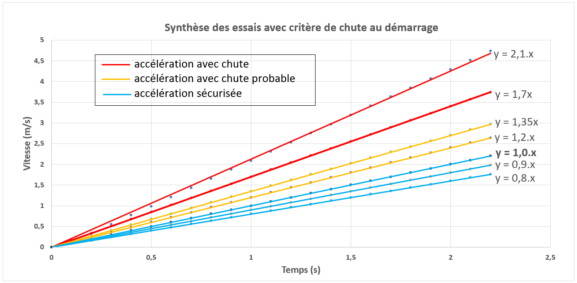
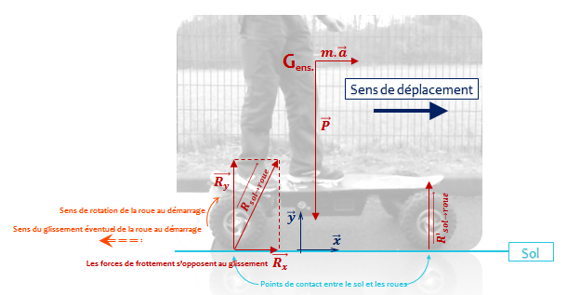
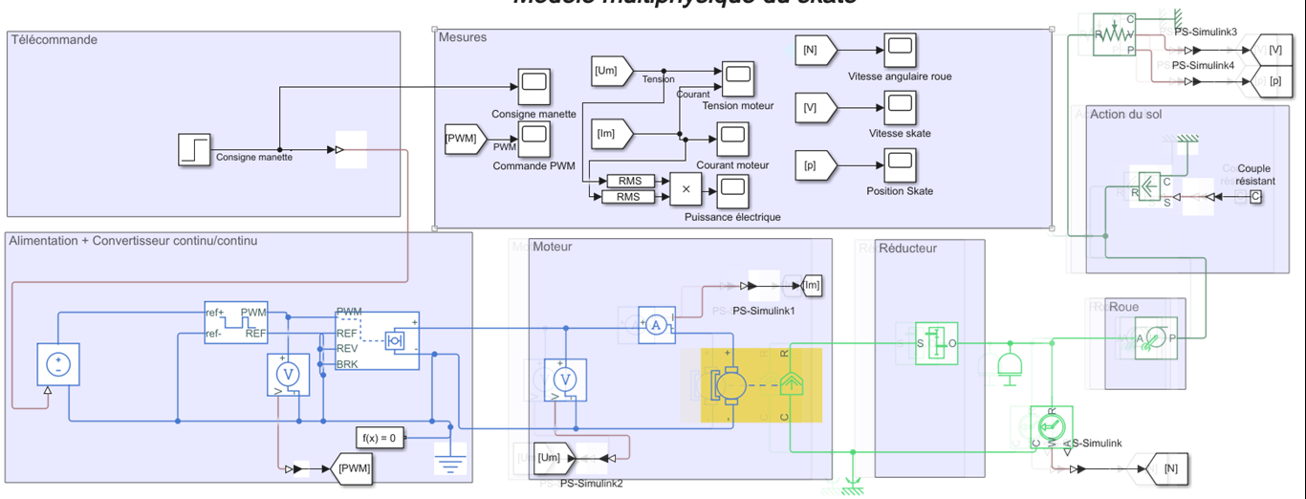
Plan National de Formation – 02 décembre 2020
CYCLE TERMINAL DES SCIENCES DE L’INGÉNIEUR
Scénario de la séquence
Mesure de l’accélération maximale
du skate au démarrage
Analyser les performances du produit étudié
Identification d’une accélération
Compatible avec la sécurité
de l’usager
Approche structurelle
Construire un modèle du skate
Modélisation des actions
mécaniques
Production d’un modèle
18

Slide 19
Plan National de Formation – 02 décembre 2020
CYCLE TERMINAL DES SCIENCES DE L’INGÉNIEUR
Scénario de la séquence
Consolider le modèle
Expérimenter
Simuler
Réduire les écarts
Exploiter le modèle pour
Imaginer une modification
Proposer une évolution du produit
Valider en simulation les
Performances du
produit modifié
19

Slide 20
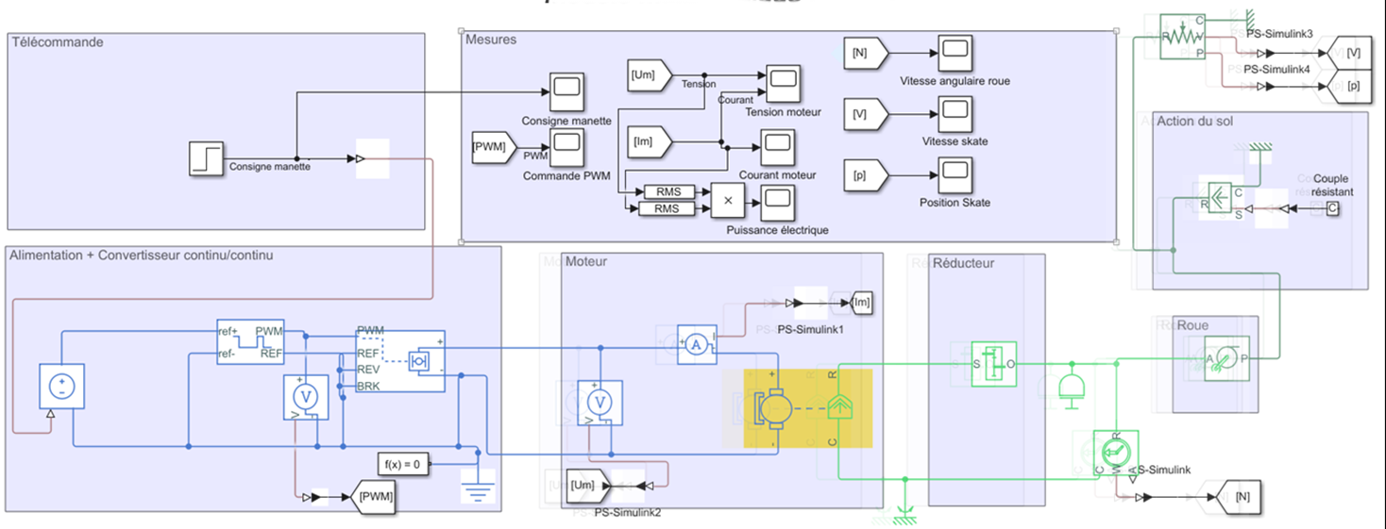
Plan National de Formation – 02 décembre 2020
CYCLE TERMINAL DES SCIENCES DE L’INGÉNIEUR
Proposer une évolution du produit
Les systèmes asservis dans la séquence
consigne
Chaîne directe
Le travail mené à l’issue de la consolidation du modèle permet d’appréhender les notions de consigne et de chaîne directe
200

Slide 21
Plan National de Formation – 02 décembre 2020
CYCLE TERMINAL DES SCIENCES DE L’INGÉNIEUR
Proposer une évolution du produit
Principe de l’évolution envisagée du produit :
Asservir l’accélération
Accélération
voulue
Coefficient
proportionnel
« Système » à contrôler
Consigne
Comparateur
Correcteur
Accélération
réelle
+
-
Télécommande
Ensemble
Skate + Skateur
Accélération
mesurée
Capteur
21

Slide 22
Plan National de Formation – 02 décembre 2020
CYCLE TERMINAL DES SCIENCES DE L’INGÉNIEUR
Proposer une évolution du produit
Mise en œuvre de l’asservissement sur le modèle
Introduction du comparateur et du correcteur
Accélération mesurée obtenue par la dérivation de la mesure de vitesse
22

Slide 23
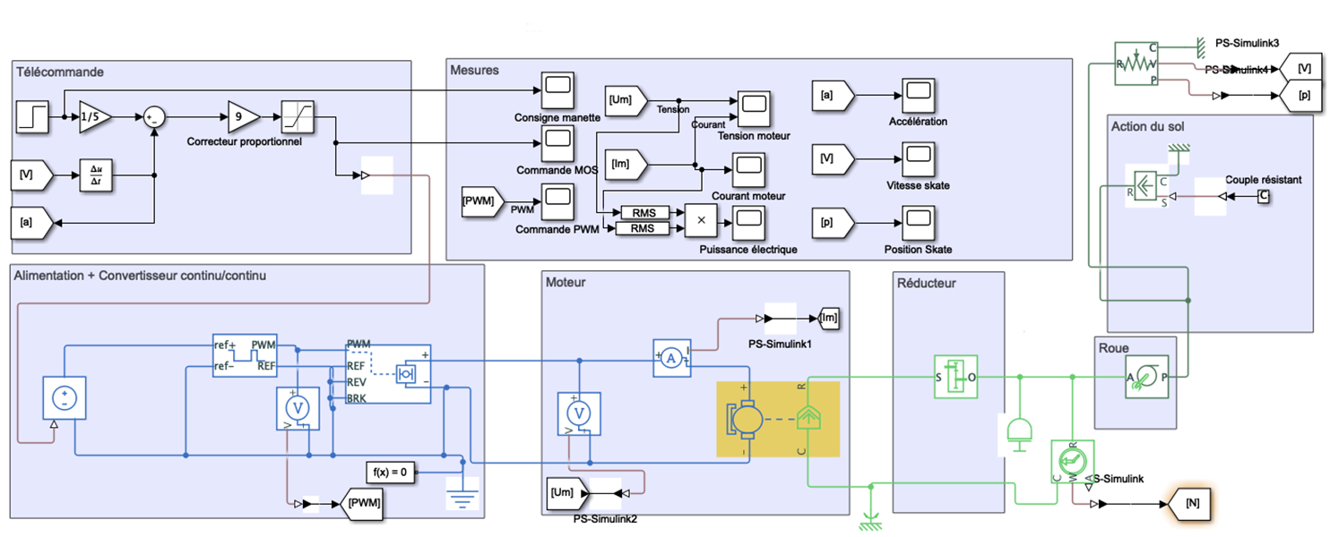
Plan National de Formation – 02 décembre 2020
CYCLE TERMINAL DES SCIENCES DE L’INGÉNIEUR
Proposer une évolution du produit
Modèle modifié
Ajout de modules pour la prise en compte
des valeurs limites des grandeurs
23

Slide 24
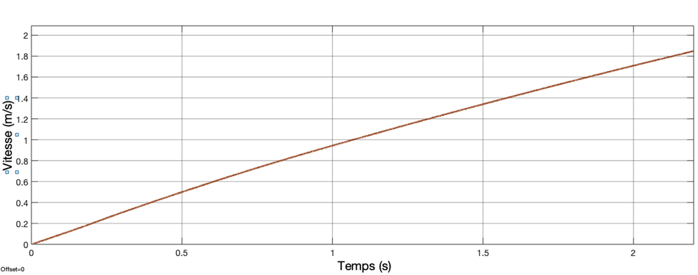
Plan National de Formation – 02 décembre 2020
CYCLE TERMINAL DES SCIENCES DE L’INGÉNIEUR
Proposer une évolution du produit
Evaluation des performances du modèle modifié
Evolution de la vitesse pour un échelon d’accélération voulue à 1 m⋅s⁻²
Accélération moyenne de 0,84 m⋅s⁻²
24

Slide 25
Plan National de Formation – 02 décembre 2020
CYCLE TERMINAL DES SCIENCES DE L’INGÉNIEUR
Synthèse sur les systèmes asservis
Consigne
d’entrée
Comparateur
Grandeur de sortie
La synthèse se centre sur le vocabulaire et la structure d’un système asservi
Le réglage du correcteur est effectué par des essais successifs sur le modèle : l’évaluation pouvant se baser sur l’erreur statique simulée
25

Slide 26
Plan National de Formation – 02 décembre 2020
CYCLE TERMINAL DES SCIENCES DE L’INGÉNIEUR
Retour sur les contenus de programme
Analyser les produits existants pour appréhender leur complexité
- l’organisation fonctionnelle et matérielle d’un produit ;
- les écarts entre les performances attendues, simulées ou mesurées.
Analyser le comportement d’un système asservi | Systèmes asservis linéaires en régime permanent : structures par chaîne directe ou bouclée, perturbation, comparateur, correcteur proportionnel, précision (erreur statique) | Tale
Modéliser les produits pour prévoir leurs performances
- construire un modèle multi-physique d’un objet par association de composants numériques issus d’une bibliothèque, en connaissant la constitution de l’objet matériel ou de sa maquette numérique
Associer un modèle à un système asservi | Capteurs | 1ère
 | Notion de système asservi : consigne d’entrée, grandeur de sortie, perturbation, erreur, correcteur proportionnel | Tale
26

Slide 27
Plan National de Formation – 02 décembre 2020
CYCLE TERMINAL DES SCIENCES DE L’INGÉNIEUR
Exemples de questionnements possibles dans l’épreuve écrite sur les systèmes asservis :
Analyse de courbes de simulation/expérimentation pour une mise en évidence des performances en chaîne directe ou bouclée
Analyse de courbes de simulation pour l’identification d’une valeur adaptée du correcteur proportionnel en se basant sur l’erreur statique
Comparaison qualitative d’une solution par chaîne directe et d’une solution par chaîne bouclée (erreur statique, réaction à une perturbation, etc.)
Identifier les éléments de structure (comparateur, correcteur, etc.) d’un système asservi sur un modèle fourni
ANALYSER
MODELISER
27

